Slide 1
프로그래밍 언어 활용 강의안

Slide 2
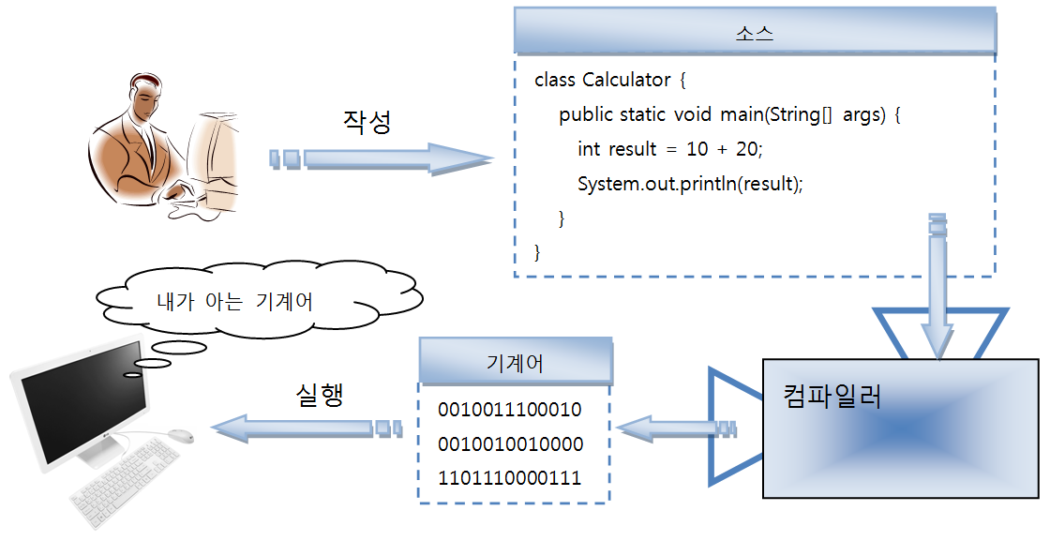
1. 프로그래밍 언어란?
프로그래밍 언어의 역할은?
사람과 컴퓨터의 대화 도움
사람의 언어와 기계어를 연결 시켜주는 역할
저급 언어와 고급 언어로 구분

Slide 3
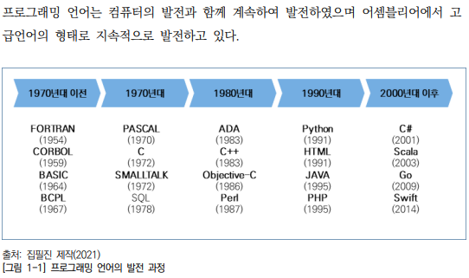
1. 프로그래밍 언어란?
프로그래밍 언어의 발전 과정 및 변천사

Slide 4
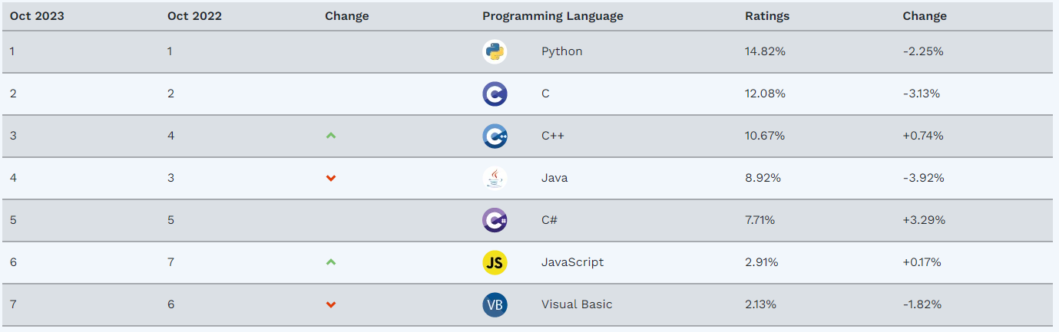
1. 프로그래밍 언어란?
티오베 인덱스 : https://www.tiobe.com/tiobe-index/
티오베 지수는 25개의 웹사이트에서 특정 프로그래밍 언어를 검색했을 때 나오는 결과 자료 수를 기반으로 계산한 ‘Rating’이라는 값을 사용하여 인기도 선정

Slide 5
1. 프로그래밍 언어의 분류
개발 편의성 측면에 따른 분류
1. 저급언어(Low-Level Language): 컴퓨터가 직접 이해할 수 있는 언어로 실행속 도는 빠르나 기계마다 기계어가 상이하여 호환성이 없고 유지관리가 어렵다.
2. 고급언어(High-Level Language): 개발자가 이해할 수 있도록 소스코드를 작성 할 수 있는 언어로, 실행을 위해서는 번역 과정이 필요하다

Slide 6
1. 프로그래밍 언어의 분류
실행 및 구현 방식에 따른 분류
1. 명령형 언어(Imperative Language): 컴퓨터가 동작해야 할 알고리즘을 통해 프 로그래밍의 상태를 변경시키는 구문에 중점을 둔 방식으로 FORTRAN, C 등이 속한다.
2. 함수형 언어(Functional Language): 함수의 응용을 강조하면서 자료의 처리는 수학적인 함수의 연산으로 취급하고, 상태와 가변 데이터는 멀리하는 방식으로 LISP, Scala 등이 속한다.

Slide 7
1. 프로그래밍 언어의 분류
실행 및 구현 방식에 따른 분류
3. 논리형 언어(Logic Language): 논리 문장을 이용하여 프로그램을 표현하고 조건 이 만족되면 연관된 규칙이 실행되는 방식으로 PROLOG 등이 속한다.
4. 객체지향언어(Object-Oriented Language): 객체 간의 메시지 통신을 이용하여 동작하는 방식으로 JAVA, C++ 등이 속한다.

Slide 8
1. 프로그래밍 언어의 분류
빌드(Build) 방식에 따른 분류
프로그램의 소스코드가 실행 가능한 형태로 변하는 과정을 빌드(Build)라고 하며 빌드 방식에 따라 분류할 수 있다.
컴파일 언어(Compile Language): 소스코드가 기계어 실행 파일로 빌드되는 방식이다.
C, C++ 등이 속하며 실행속도가 높은 특징이 있다.

Slide 9
1. 프로그래밍 언어의 분류
빌드(Build) 방식에 따른 분류
프로그램의 소스코드가 실행 가능한 형태로 변하는 과정을 빌드(Build)라고 하며 빌드 방식에 따라 분류할 수 있다.
2. 인터프리터 언어(Interpreter Language): 소스코드를 한 줄씩 번역하여 실행하 는 방식이다.
Python 등이 속하고 실시간 실행 및 분석이 가능한 특징이 있다.

Slide 10
1. 프로그래밍 언어의 분류
빌드(Build) 방식에 따른 분류
프로그램의 소스코드가 실행 가능한 형태로 변하는 과정을 빌드(Build)라고 하며 빌드 방식에 따라 분류할 수 있다.
3. 바이트 코드 언어(Byte Code Language): 컴파일을 통해 가상머신이 번역할 수 있는 Byte Code로 변환되며, 가상머신은 다시 Native OS가 이해할 수 있는 기계어로 번역하는 방식이다. JAVA, Scala 등이 속한다.

Slide 11
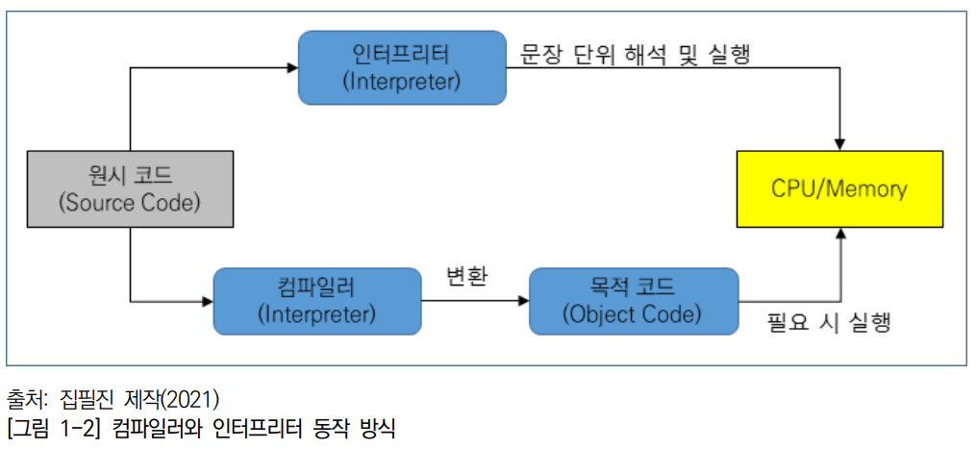
1. 프로그래밍 언어의 분류
컴파일러(Compiler)와 인터프리터(Interpreter)

Slide 12
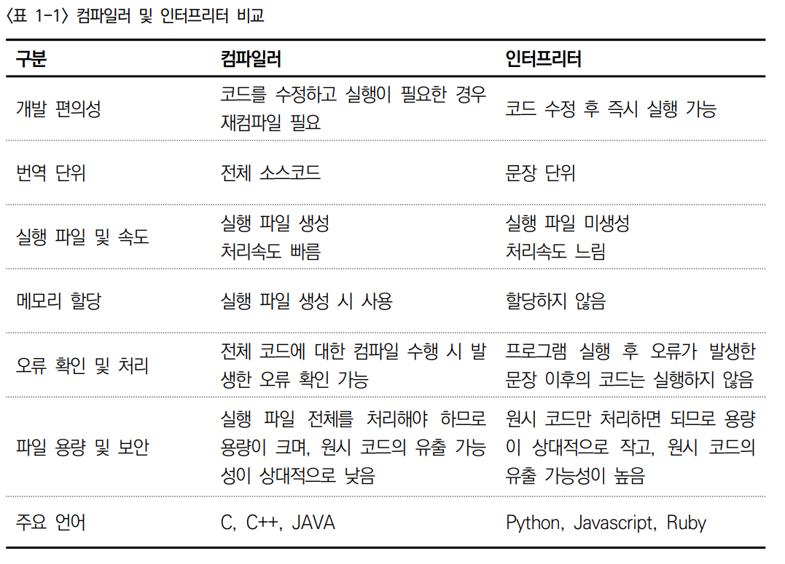
1. 프로그래밍 언어의 분류
컴파일러(Compiler)와 인터프리터(Interpreter)

Slide 13
2. 자바란?
1991년 가전 제품에서 사용할 목적인 오크(Oak) 언어에서부터 시작
1995년 썬마이크로시스템즈(Sun Microsystems)에서 최초 발표한 언어
인터넷 프로그래밍 언어로 발전하면서 자바라는 이름으로 변경
2010년 오라클에서 썬을 인수하여 Java 개발,관리,배포 주관
하드웨어와 운영체제에 독립적

Slide 14
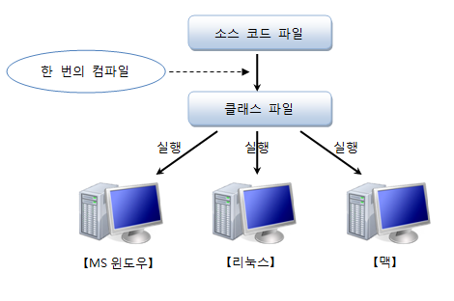
2. 자바의 특징 – 바이트 코드 언어
이식성이 높은 언어

Slide 15
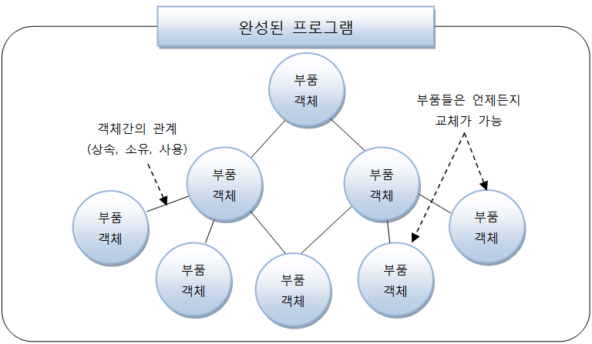
2. 자바의 특징
객체 지향 언어 -> OOP(Object Oriented Programming)란?
부품 객체를 먼저 만들고, 이것들을 조합해 전체 프로그램을 완성하는 기법
자바는 처음부터 OOP 개발용 언어로 설계
캡슐화, 상속, 다형성 기능 완벽하게 지원

Slide 16
2. 자바의 특징
함수적 스타일 코딩 지원
함수적 스타일 코딩 방식인 람다식(Lambda Expressions) 지원
코드 간결하게 작성 가능
컬렉션 요소를 필터링, 매핑, 그룹핑, 집계 처리시 주로 사용
메모리를 자동으로 관리
사용하지 않는 객체를 자동으로 메모리에서 제거
핵심 기능 코드에 집중할 수 있도록 하는 기능
다양한 애플리케이션 개발 가능

Slide 17
2. 자바의 특징
멀티 스레드(Multi-Thread) 쉽게 구현 가능
동시에 여러 가지 작업을 할 경우
대용량 작업을 빨리 처리할 경우
동적 로딩(Dynamic Loading) 지원
미리 객체를 만들어 놓지 않고 필요한 시점에 동적 로딩해 객체 생성
유지 보수 시 특정 객체만 쉽게 수정 및 교체해 사용
막강한 오픈 소스 라이브러리 풍부

Slide 18
3. 자바 개발 환경 구축
Java Standard Edition 구현체의 종류
JDK(Java Development Kit) = JRE + 개발 도구
자바 프로그램 개발하고 실행하기 위해 반드시 설치
JRE(Java Runtime Environment) = JVM + 표준 클래스 라이브러리
자바 프로그램을 실행만 할 경우 설치
JDK(Java Development Kit) 설치
설치 파일 다운로드 사이트: https://www.oracle.com/java/technologies/javase/javase-jdk8-downloads.html
API 도큐먼트
JDK에서 제공하는 표준 클래스 라이브러리 설명해 놓은 HTML 페이지들
http://docs.oracle.com/javase/버전/docs/api/
Version 8 : http://docs.oracle.com/javase/8/docs/api/

Slide 19
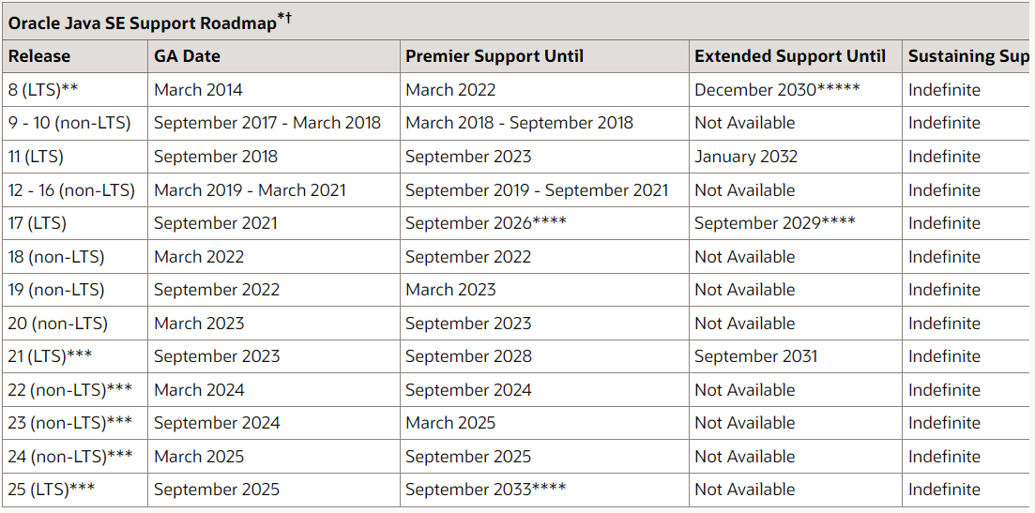
Oracle Java SE Support Roadmap
3. 자바 개발 환경 구축
https://www.oracle.com/java/technologies/java-se-support-roadmap.html

Slide 20
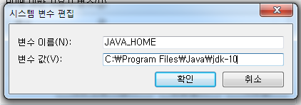
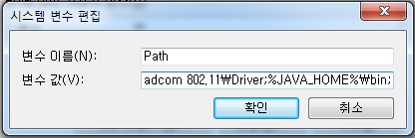
3. 자바 개발 환경 구축
Java path 설정
내컴퓨터 => 속성 => 고급시스템설정 => 환경변수 / 새로 만들기
시스템 변수 추가
이름 : JAVA_HOME
변수 값 : JDK 설치경로 위치(ex. C:\Program Files\Java\jdk-1.8.v)
시스템 변수 path 에 변수 추가
변수 값 : ;%JAVA_HOME%\bin;

Slide 21
3. 자바 개발 환경 구축
통합개발환경 Eclipse IDE 설치
다운로드 위치 : http://www.eclipse.org
Eclipse IDE for Java Developers 해당 운영체제 시스템 종류에 맞게
다운로드
설치 직접 경로
http://www.eclipse.org/downloads/packages/release/2020-06/r

Slide 22
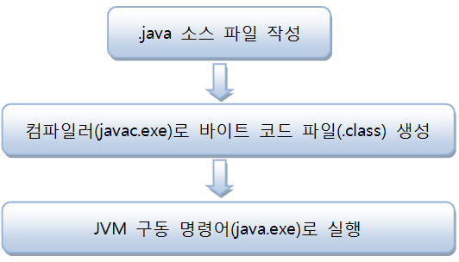
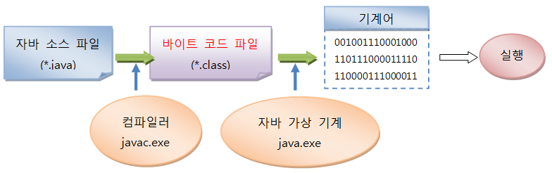
3. 자바 개발 순서

Slide 23
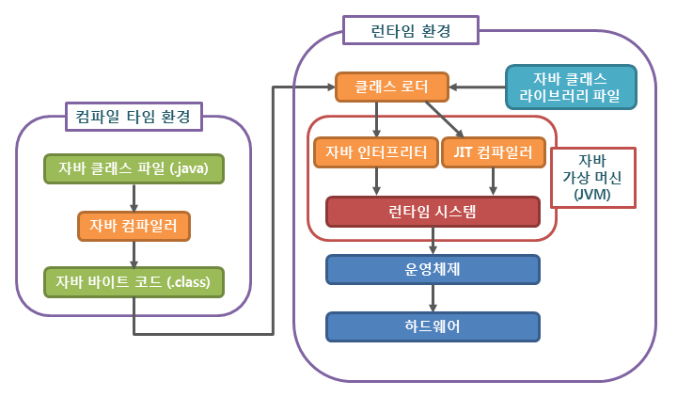
3. 실행환경

Slide 24
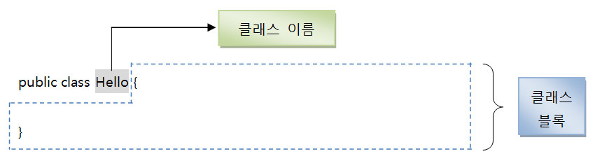
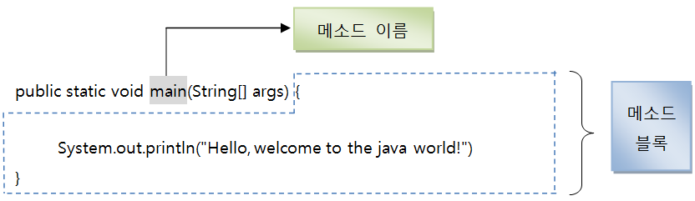
5. Java 기본 구조

Slide 25
6. 변수
변수의 의미
변수란, 변화 될 수 있는 하나의 값을 저장 할 수 있는 메모리 공간.
변수의 구조
타입
변수이름
int age ;

Slide 26
6. 변수
변수 이름 명명 규칙(naming convention)
작성규칙
1. 첫 번째 글자는 문자이거나 ‘$’,’_’여야 하고 숫자로 시작할 수 없다.(필수)
2. 영어 대소문자가 구분된다.(필수)
3. 자바 예약어는 사용할 수 없다.(필수)
4. 문자 수 (길이)의 제한은 없다.
5. 첫문자는 영어 소문자로 시작하되, 다른 단어가 붙을 경우 첫자를
대문자로 한다.

Slide 27
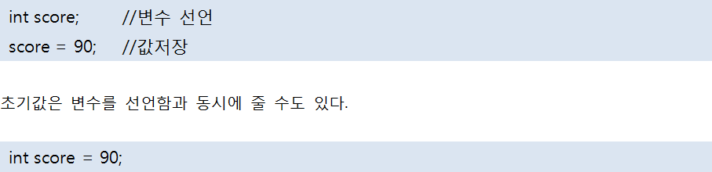
6. 변수
변수 선언 및 초기화

Slide 28

6. 변수
변수 사용
변수 값 읽기
- 변수는 초기화가 되어야 읽기가 가능하다
잘못된 코드
맞게 고친 후의 코드

Slide 29
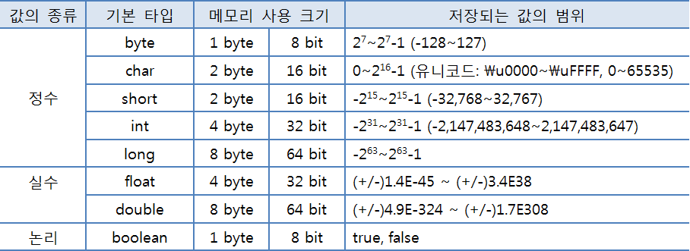
6. 변수
기본(primitive) 타입
정수, 실수, 문자, 논리 리터럴을 직접 저장하는 타입
메모리의 최소 기억단위인 bit가 모여 byte 형성
1 byte = 8 bit
0
0
0
0
0
0
0
0
*한글 유니코드의 범위 44032(AC00)~55203(D7A3) - 11,171자

